Slide 1
SUSTENTACIÓN · ANÁLISIS DE ALGORITMOS II
Minimizar la
polarización
MinPol
min
Σ yᵢ |vᵢ − med(y)|
Un modelo entero lineal para decidir movimientos
bajo presupuesto y distancia limitada
ct · maxM · población
INTEGRANTES
Juan Carlos Cruz Muñoz · 1824389
David Alejandro Enciso Gutierrez · 2240581
Juan Esteban Rodriguez Valencia · 2042282
Estiven Andres Martinez Granados · 2179687
Universidad del Valle · Julio de 2026
01
Juan Carlos Cruz Muñoz · 0:00–0:25

Slide 2
1 · PARÁMETROS Y VARIABLES
¿Qué problema resolvemos?
Mover personas solo cuando mejora la distribución y sigue siendo factible
01
02
03
04
Estado inicial
Decisión
Estado final
Resultado
p = personas por opinión
xᵢⱼ = personas de i a j
y = entradas − salidas
mínima polarización
OBJETIVO
FACTIBILIDAD
Minimizar la suma de distancias a la mediana ponderada final.
Presupuesto ct + máximo de movimientos maxM + conservación.
02
Juan Carlos Cruz Muñoz · 0:25–0:55

Slide 3
1 · PARÁMETROS Y VARIABLES
Los datos que describen una instancia
O = {1,…,m} · Σ pᵢ = n · 0 ≤ vᵢ ≤ 1
n · m
pᵢ
vᵢ
cᵢⱼ
Personas totales · opiniones disponibles
Población inicial en la opinión i
Valor numérico asociado a i
Costo base de trasladar i → j
ceⱼ
ct
maxM
eⱼ
Recargo si el destino estaba vacío
Presupuesto máximo disponible
Distancia total máxima permitida
1 si pⱼ = 0; 0 en otro caso
costo unitario efectivo
aᵢⱼ = cᵢⱼ (1 + pᵢ / n) + eⱼ · ceⱼ
03
Juan Carlos Cruz Muñoz · 0:55–1:50

Slide 4
1 · PARÁMETROS Y VARIABLES
Cuatro familias de variables de decisión
Todas son enteras o binarias: programación entera lineal (IP/PLE)
xᵢⱼ
yᵢ
zₖ
qᵢₖ
personas que pasan de i a j
personas finales en i
1 si vₖ es la mediana
producto linealizado yᵢzₖ
EN MINIZINC
DECIMALES EXACTOS
x, y, q ∈ 0..n
z ∈ 0..1
índices sobre 1..m
v, c, ce y ct llegan como enteros escalados.
Misma factibilidad; sin ruido binario.
04
Juan Carlos Cruz Muñoz · 1:50–3:00

Slide 5
2 · RESTRICCIONES Y OBJETIVO
Primero: que cada movimiento tenga sentido
Disponibilidad, balance y conservación de la población
Sin automovimientos
xᵢᵢ = 0
Quedarse en i no es mover
Disponibilidad
Σⱼ≠ᵢ xᵢⱼ ≤ pᵢ
Nadie se utiliza dos veces
Balance
yᵢ = pᵢ − salidas + llegadas
Σᵢ yᵢ = n
UNA PERSONA SE MUEVE COMO MÁXIMO UNA VEZ
05
David Alejandro Enciso Gutierrez · 3:00–3:45

Slide 6
2 · RESTRICCIONES Y OBJETIVO
Dos recursos distintos limitan la solución
El costo monetario no reemplaza la distancia total recorrida
PRESUPUESTO
MOVIMIENTOS
Σᵢ Σⱼ≠ᵢ aᵢⱼ xᵢⱼ ≤ ct
Incluye tamaño del grupo de origen
y recargo del destino vacío.
Σᵢ Σⱼ≠ᵢ |j − i| xᵢⱼ ≤ maxM
Cuenta posiciones recorridas,
no solo personas trasladadas.
Ejemplo
2 personas de 4 → 1 consumen 2 · |1−4| = 6 movimientos
06
David Alejandro Enciso Gutierrez · 3:45–4:30

Slide 7
2 · RESTRICCIONES Y OBJETIVO
La mediana entra al modelo sin volverlo no lineal
Una candidata activa; las auxiliares q conectan y con esa candidata
1 · SELECCIÓN
2 · LINEALIZACIÓN
3 · EFECTO
Σₖ zₖ = 1
Solo una candidata vₖ queda activa.
qᵢₖ ≤ yᵢ
qᵢₖ ≤ nzₖ
qᵢₖ ≥ yᵢ − n(1−zₖ)
zₖ = 0 ⇒ qᵢₖ = 0
zₖ = 1 ⇒ qᵢₖ = yᵢ
FUNCIÓN OBJETIVO
min P = Σᵢ Σₖ |vᵢ − vₖ| · qᵢₖ
Minimizar desviaciones absolutas selecciona una mediana ponderada.
07
David Alejandro Enciso Gutierrez · 4:30–5:20

Slide 8
2 · RESTRICCIONES Y OBJETIVO
De un archivo MPL a un óptimo verificable
La transformación conserva exactamente los decimales de entrada
.mpl
validar
.dzn
Proyecto.mzn
solver
resultado
entrada
+ escalar
enteros
IP/PLE
ramificación + poda
+ 7 checks
ESCALAMIENTO
CERTIFICADO DE ÓPTIMO
Vᵢ = Sᵥvᵢ · Cᵢⱼ = Sccᵢⱼ
La división por n se elimina algebraicamente.
Relajación lineal → LB
Incumbente entero → UB
LB = UB ⇒ brecha 0 %
08
David Alejandro Enciso Gutierrez · 5:20–6:00

Slide 9
3 · RESULTADOS Y ANÁLISIS
La solución se comprueba desde varias capas
El verificador independiente no confía en las etiquetas del solver
6
4
30
100 %
instancias principales
variaciones controladas
entradas suministradas
con estado óptimo
VERIFICACIÓN INDEPENDIENTE
OK
dominio y diagonal
OK
disponibilidad por origen
OK
balance y conservación
OK
costo y presupuesto
OK
distancia ≤ maxM
OK
mediana y polarización
10 PRUEBAS DE INTEGRACIÓN · 8 UNITARIAS
09
Juan Esteban Rodriguez Valencia · 6:00–6:35

Slide 10
3 · RESULTADOS Y ANÁLISIS
Seis instancias, seis óptimos certificados
MiniZinc 2.9.7 · HiGHS 1.14.0 · tiempos puntuales del solver
Instancia
n
m
Costo
Movs.
Pol.
s
Nodos
Ejemplo PDF
20
5
19.2
14
0.5
0.0255
1
Consenso
10
4
11.7
6
0
0.0121
1
Presupuesto bajo
20
5
9.8
7
5.8
0.1048
9
Costo extra alto
24
6
30
18
6.75
0.1867
11
Decimales
18
6
18.6667
14
2.75
0.2588
76
Instancia grande
40
8
44.85
24
11.7
0.3547
15
30/30 entradas suministradas: óptimas y verificadas · 23 coincidencias textuales · 7 diferencias de 0.001
10
Juan Esteban Rodriguez Valencia · 6:35–7:20

Slide 11
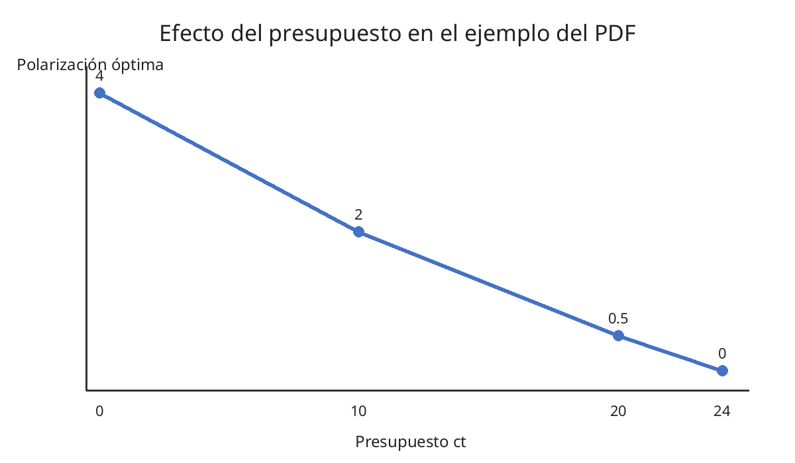
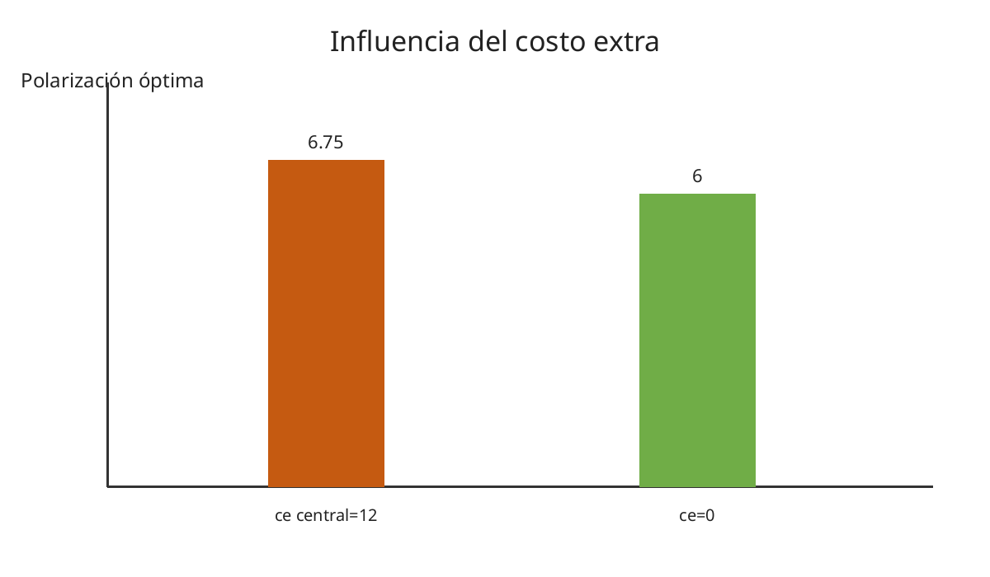
3 · RESULTADOS Y ANÁLISIS
Presupuesto y recargos cambian el óptimo
Las comparaciones aíslan un parámetro y mantienen los demás fijos
ct: 0 → 24 · polarización: 4 → 0
ce: 12 → 0 · polarización: 6.75 → 6
11
Juan Esteban Rodriguez Valencia · 7:20–8:10

Slide 12
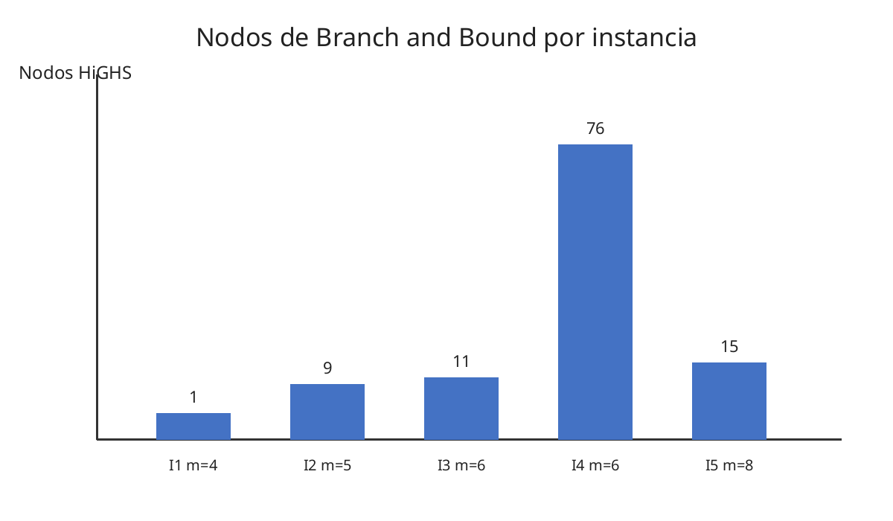
3 · RESULTADOS Y ANÁLISIS
Branch and Bound: ramificar, acotar y podar
Tamaño: m² variables x + m² auxiliares q + m binarias z
RAMIFICACIÓN
Variable fraccionaria → dos subproblemas.
PODA INFACTIBLE
La relajación lineal no tiene solución.
PODA POR COTA
En minimización, LB ≥ UB: no mejora al incumbente.
CIERRE INTEGRAL
Si una solución entera mejora, actualiza el incumbente y UB.
HiGHS: 1 nodo · Chuffed: 225 nodos
Misma instancia; estrategias distintas
12
Juan Esteban Rodriguez Valencia · 8:10–9:00

Slide 13
4 · PRUEBAS Y CONCLUSIONES
Prueba 1 · ejemplo del enunciado
Cargar MPL · generar DZN · resolver con HiGHS · revisar 7 verificaciones
INICIAL [12, 4, 0, 4, 0]
FINAL [18, 2, 0, 0, 0]
4× (2→1) · 2× (4→1) · 2× (4→2)
19.2 / 20
14 / 18
0
0.5
costo
movimientos
mediana
polarización
COMPROBACIÓN
MEJORA CERTIFICADA
Costo: 4.8 + 9.6 + 4.8 = 19.2
Movs.: 4 + 6 + 4 = 14
Polarización 4 → 0.5 (−87.5 %)
447 distribuciones factibles enumeradas
DOMINIO · BALANCE · PRESUPUESTO · maxM · MEDIANA
13
Estiven Andres Martinez Granados · 9:00–10:15

Slide 14
4 · PRUEBAS Y CONCLUSIONES
Prueba 2 · consenso alcanzable
Tres personas recorren dos posiciones y consumen todo maxM
INICIAL [7, 0, 3, 0]
FINAL [10, 0, 0, 0]
3 personas · 3 → 1
PRESUPUESTO
DISTANCIA
OBJETIVO
3 × costo efectivo
= 11.7 ≤ 12
3 × |1−3|
= 6 = maxM
10 × |0−0|
= 0
CONSENSO
Es posible solo si una concentración completa respeta ct y maxM simultáneamente.
14
Estiven Andres Martinez Granados · 10:15–11:05

Slide 15
4 · PRUEBAS Y CONCLUSIONES
Qué demostramos
Movimientos factibles, auditables y óptimos para las instancias evaluadas
01
Modelo exacto
02
Factibilidad
03
Precisión
IP/PLE con mediana linealizada
Población, ct y maxM separados
Escalamiento entero de decimales
04
Evidencia
05
Límite
30/30 entradas verificadas
Crecimiento cuadrático en m
MinPol
Brecha 0 % · verificación independiente · resultados reproducibles
Muchas gracias
15
Estiven Andres Martinez Granados · 11:05–12:00

